Slide 1
MEF 2022标准组织洞察
Aihua guo

Slide 2
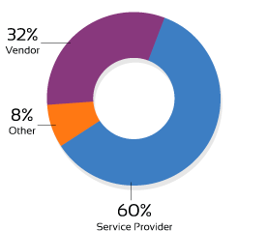
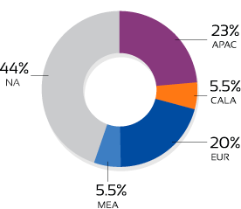
MEF简介
基于运营商以太业务标准化的全球性标准组织，base在美国洛杉矶
主要业务：
以太、云相关技术的标准化
PoC新业务测试、互通测试
MEF标准业务认证，Certificate
MEF业务的商业推广（论坛，展会，webinar等）
会议日程
每年4次quarterly meeting（最后一次大会）
有影响力的代表标准
以太业务协议（E-LINE, E-LAN, E-TREE）
MEF 3.0云网自动化方案架构（LSO，SDN，NFV）
SD-WAN标准（Edge，UNI接口，APP-over-sdwan业务自动化）
Subscriber L1 光层业务
业务安全性（SASE, Sd-wan)
主要会员:
运营商代表：AT&T, Verizon, DT, BT, 电信
厂商代表：Cisco, Ciena, Ericsson, Nokia, Huawei
会员地区分布:
主要会员来自北美、亚太和欧洲，北美会员近半

Slide 3
我司MEF以往参与情况和主要关注点
2019年前美研+总部代表合作参与
2019-2021 MEF暂停总部会员，美研单独申请成为会员继续参与
2022 总部会员资格恢复，美研仍为独立会员
美研标准代表：John Strasnner , LINDA dumbar(IP)，Aihua Guo (传送)
总部：IP标准代表
主要关注项目
自动化，意图驱动网络
L1 OTN、波分业务定义
MEF 协同器、控制器接口API、切片解决方案
MEF认证 （产品侧）

Slide 4
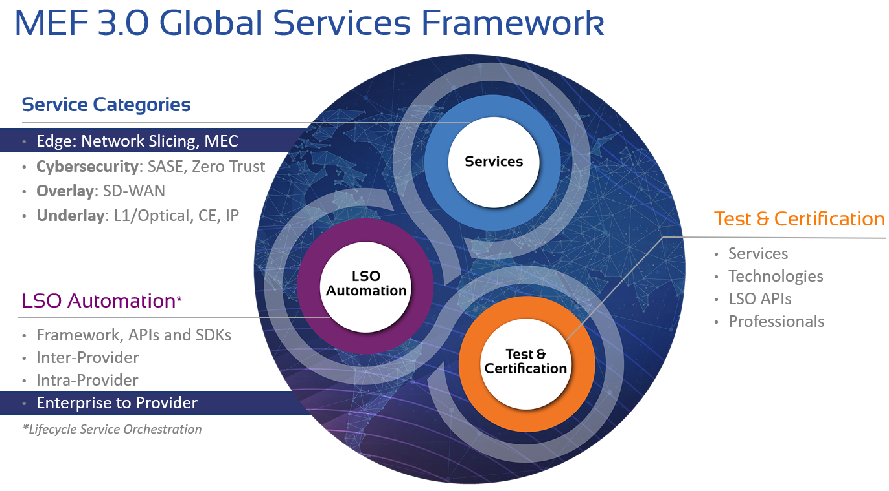
MEF标准committee
技术committee：
MEF22 Q4 Meeting 参与热度：
2020 ~ 2022 Q1 线上会议，2022 Q2恢复线下会议
Q4官方统计：
298 registration
207 attended: (95 virtual + 112 onsite)
76 companies
近期参会人数维持在~200上下，未恢复到疫情前水平（1000+）
大多数参会人只参加workshop，不参加标准讨论
Q4参会成员：
运营商有北美（AT&T，Verizon, cox, Windstream，bell CANADA)，欧洲（Vodafone，dt，telia），非洲（MTN）等
厂商有cisco，ciena，ericsson，Nokia，juniper等
其他：云，application（servicenow，lumen等），分析师等
Q4 同时举办：2022 北美运营商Meeting和LSO partner meeting
参会北美运营商：AT&T，Charter，Comcast, cox，Verizon，windstream等
主要目标是帮助运营商协商MEF LSO部署和测试计划
Q4同时举办：2022 MEF LSO partner 大会
主要目标是连接运营商和设备商，加速MEF LSO的adoption
扩展MEF标准的商务影响力
Chairs:
Bell Canada
Spirent
Chairs:
NEC
Amartus
GoldConnect
Chairs:
Cisco
PCCW
Chairs:
Lumen
Colt
Rogers
商务committee: Commercial & Business committee (CBC)
LSO Hackathon
POC演示
MEF商业解决方案演示
Webinar、白皮书、展台、合作

Slide 5
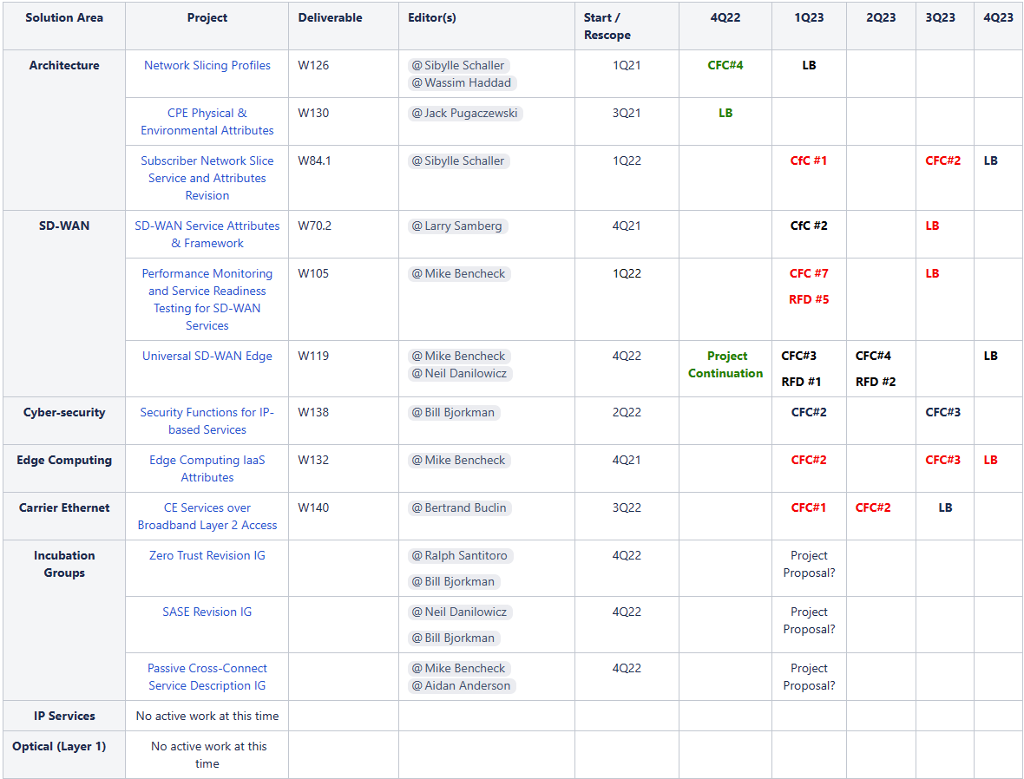
Service committee相关进展和洞察
整体进展：
Service进展洞察：
Slicing
发布MEF版本的network slicing解决方案
定义了slicing 应用和运营商层面的profile和接口功能
W84.1 (Slicing Attributes), W126 (Slicing Profiles)
Security
Editing：W138 (IP Security)
New Letter Ballot ： W130 （Device Physical)
New Interest Group: SASE, Zero Trust
Liaison
ITU-T SG15 (OTNT)，BBF（Slicing，SDWAN)，3GPP（Slicing)，ETSI （IPv6 for blockchain）
标准讨论主要参与方：Lumen, NEC, Ericsson, Spirent, Bell
由于Covid，现场的参会人数比较少，多数在线上参与，技术讨论在editor和少数几人中进行
Service committee逐渐引入新的业务层热点场景，对运营商比较关注的security应用提案较多

Slide 6
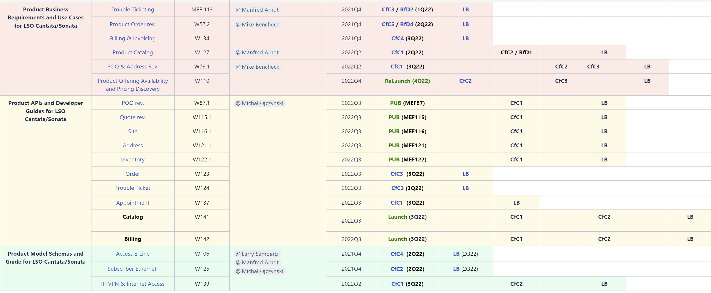
LSO committee相关进展和洞察
整体进展：
LSO进展洞察：
发布标准（3）：
MEF 57.2 - Product Order Management Business Requirements and Use Cases
MEF 76 - Service Control Business Requirements and Use Cases
MEF 113 - Trouble Ticketing Business Requirements and Use Cases
预审投票（6）：
W123 - LSO Cantata and LSO Sonata Product Order Management API - Developer Guide
W124 – LSO Cantata and LSO Sonata Trouble Ticket and Incident Management API - Developer Guide
W133 – Service Fault Management and Performance Monitoring Business Requirements and Use Cases
W134 – Billing and Invoice Business Requirements and Use Cases
W106 – LSO Sonata Access E-Line Product Schemas and Developer Guide
W125 – LSO Cantata and LSO Sonata - Subscriber Ethernet Product Schemas and Developer Guide
本次会议主要集中在审视LSO客户层面相关流程和API的定义
MEF定义API是通过信息模型自上而下实现的，数据模型通过swagger和自动+人工翻译生成，建模方式和TMF、ONF类似
参与LSO建模的MEF会员（包括LSO主席）许多成员也参与ONF活
MEF基于信息模型和API的建模很容易接受ONF的模型概念
ONF TAPI模型已经融入到了MEF的模型中(例：LSO Sonata/Presto Network Resource & Topology Provisioning)
New Project：
Product Offering Availability and Pricing Discovery (Cantata/Sonata)，主导：Verizon, Colt, PCCW, Amartus
New IG:
MEF128 amendment
SDWAN Cantata, Allegro and USWE

Slide 7
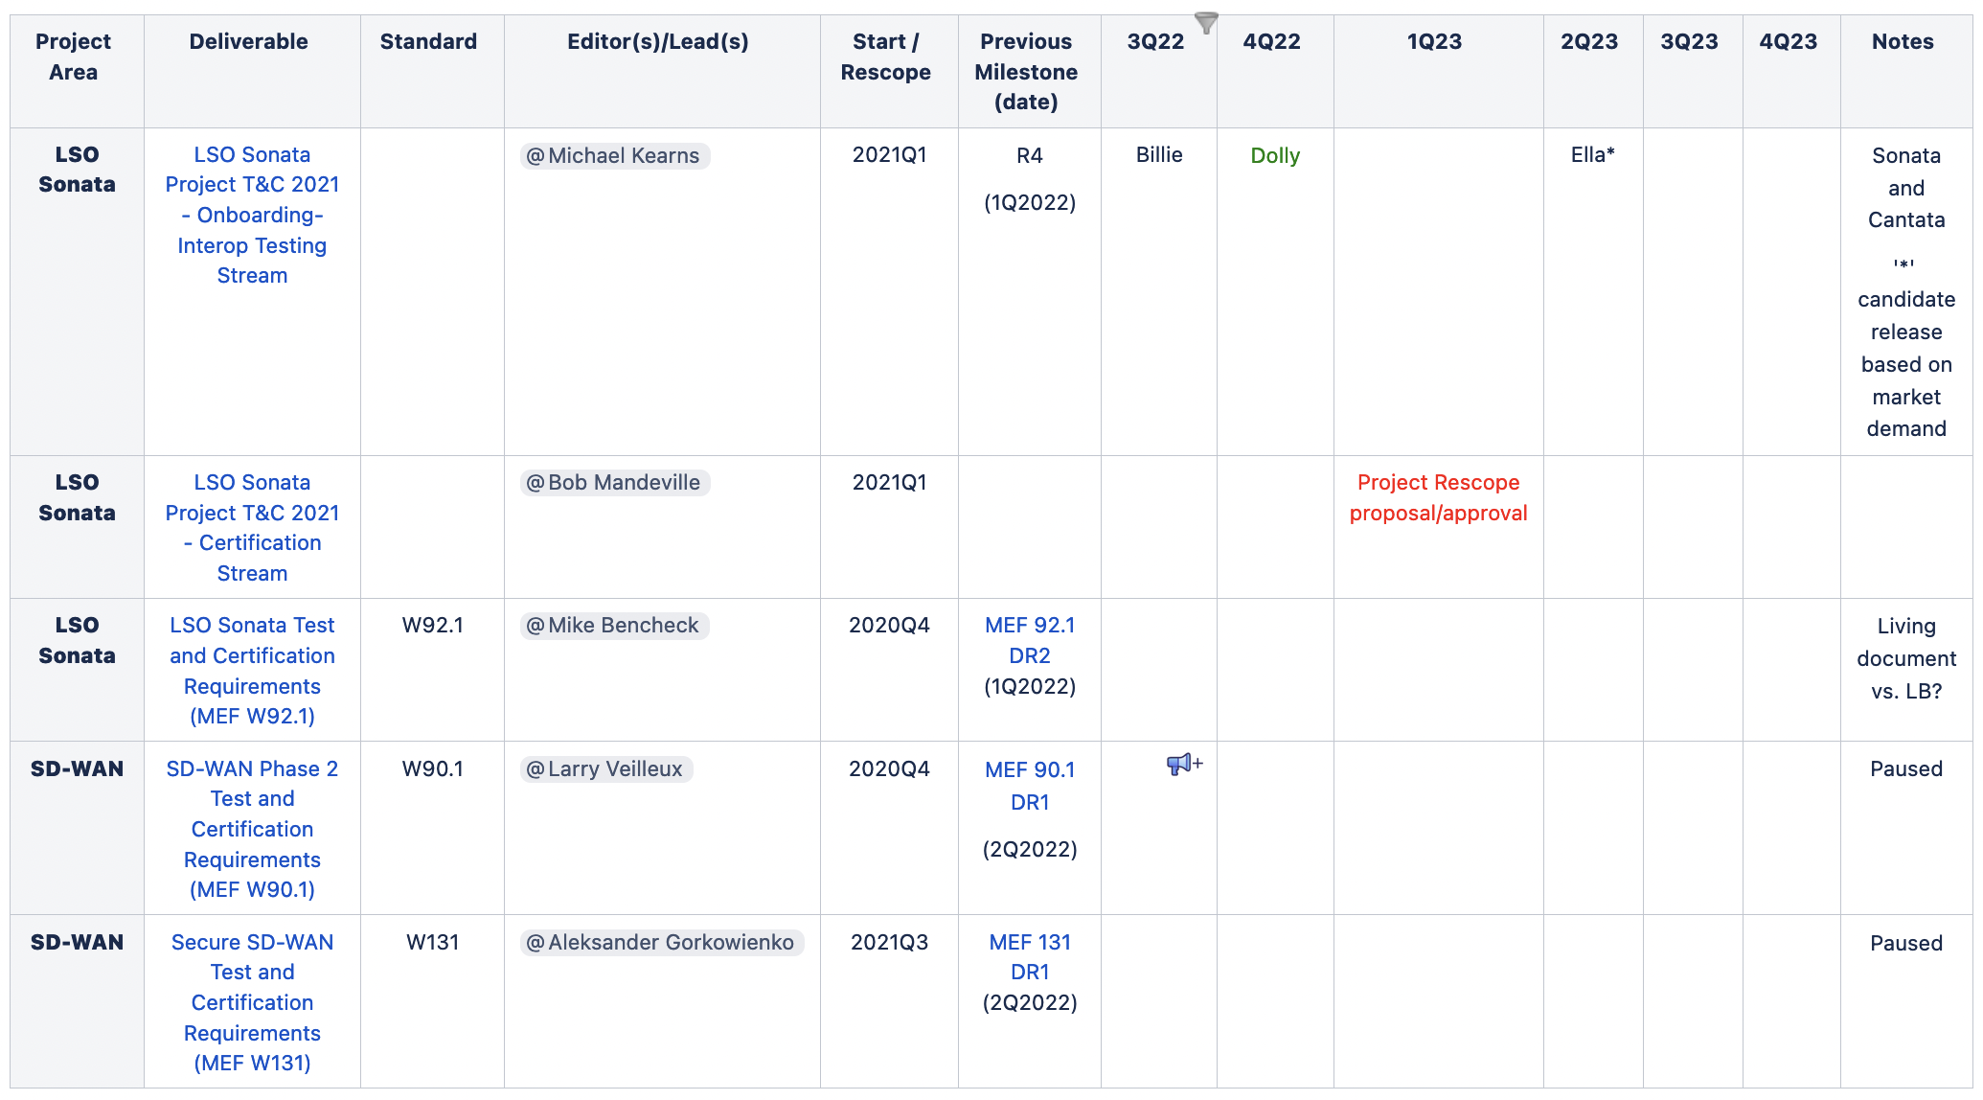
Training&Certificate Committee相关进展和洞察
整体进展：
TCC进展洞察：
选出Cisco新主席Charles Eckel，也是IETF的标准指定专家
本次会议主要讨论LSO的training和certificate定义
LSO Sonata/Cantata certification – proposal初稿仍在制定中
MEF SD-WAN, SASE, Zero Trust certification – proposal初稿仍在制定中
MEF对certificate的制订和培训非常重视，认为这是推广标准商用化部署的最后一个mile，所以certificate的开发和培训一般是和标准制定同步进行的
Cisco作为TCC的新任主席，在推广MEF3.0和其认证上不遗余力，希望通过制定certificate来引导标准走向，并拉通MEF和IETF支持IP service的标准（例：MEF IP service vs. IETF L3VPN）
New Project：无
New IG: 无

Slide 8
总结
MEF Q4/22线下会议逐渐恢复，但是参会人数只有Covid前的1/3
现场参会人员大半以上是参加workshop，committee标准讨论人数（包括线上）10-20人
MEF持续投入对新业务和应用的标准化，SASE Edge, security等都是MEF标准未来拓展的方向
北美（美+加）运营商和设备商是支持MEF的主要参与方，对MEF标准的诉求和优先级有足够的控制力，欧洲和其他地区的运营商基本上参与与跟随，云、应用(Azure, Salesforce等)和第三方wholesaler（Colt，GoldConnect等）对MEF的支持力度增大
MEF标准运作方式不只是单纯的标准制定，而是标准+商务推广同时进行，在商业上与运营商和其他成员一起推动标准的实现和落地，标准的演进通过committee组织快速叠代。相比较而言，IETF就是存粹的制定标准，标准落地缺少了强有力的标准商用化的推动实体
LSO架构和API在北美大T的部署已经开始成形，参会运营商和设备商普遍关注LSO 的Sonata和Cantata接口的部署和解决方案的支持能力
MEF的LSO接口是API-driven，ONF TAPI的已经融入LSO接口，未来基本上没有空间再采纳其他类型的接口，包括IETF ACTN。因此在MEF可以考虑推业务面的解决方案，比如智能故障分析，自动化，切片等来屏蔽下层API接口差异

